Slide 1
第九章 含有运算放大器的电阻电路

Slide 2
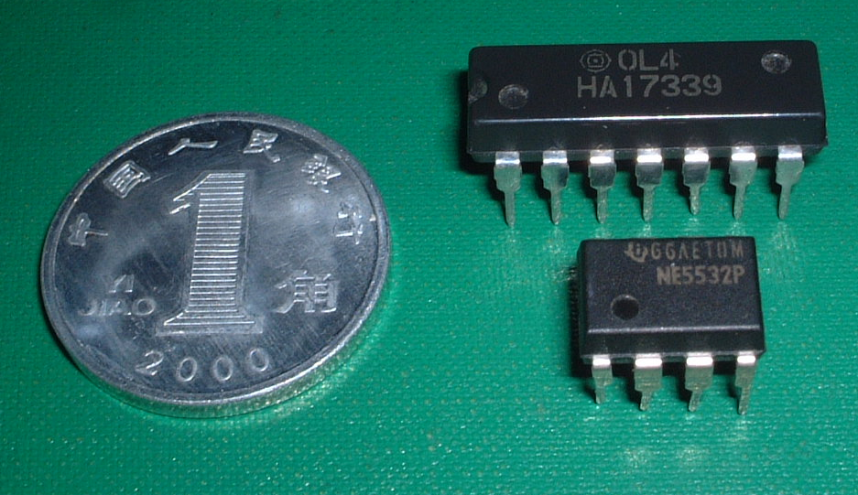
运算放大器NE5532P和HA17339的封装图

Slide 3
在电子技术中，运放可以用于
1．信号的运算——如比例、加法、减法、积分、微分等
2．信号的处理——如有源滤波、采样保持、电压比较等
3．波形的产生——矩形波、锯齿波、三角波等
4．信号的测量——主要用于测量信号的放大

Slide 4
运算放大器是当前应用非常广泛的一种器件。我们感兴趣的是该器件的外部特性。
运算放大器的符号及对其实测而得到的输入输出特性曲线如图所示。

Slide 5
v_{a}对应的端子为“-”，当输入v_{a}单独加于该端子时，输出电压与输入电压 v_{a}反相，故称为反相输入端。
v_{b}对应的端子为“＋”，当输入v_{b}单独由该端加入时，输出电压与v_{b}同相，故称它为同相输入端。
输出 v_{o}=Av_{i}=A(v_{b}-v_{a})
A称为运算放大器的开环增益（放大倍数）

Slide 6
假设将运算放大器的“＋”端接地(见下左图)，若再计及运算放大器的输入电阻R_{i}和输出电阻R_{o}，则左图可用下右图模型来模拟。
常用的运算放大器的输入电阻R_{i}很大，输出电阻R_{o}很小，开环增益非常大，所以常把它看作理想的运算放大器。
理想运算放大器具有下列参数：
R_{i}≈∞ ； R_{o}≈0 ； A≈∞

Slide 7
由于A≈∞而输出电压v_{o}为有限值，所以
v_{i}=v_{o}/A≈0
即两个输入端间可近似为短路(称虚短)
由于R_{i}≈∞，所以输入电流接近于零。此时，输入端可近似看作断路(称虚断)。
“虚短”和“虚断”是两个矛盾的概念, 对一个理想的运放是必须同时满足的。
理想运算放大器的符号

Slide 8
左图所示为一个反向比例器，求其输出电压v_{o}与输入电压v_{s}之间的关系。
由“虚断”，i₁=-i₂，即
根据“虚短”，有v_{a}=0
可得 v_{o}/v_{s}=-R_{f}/R_{s}
比例器具有使两个电压(输入电压和输出电压)之比只与比值R_{f}／R_{S}有关，而与开环增益无关。所以，选择不同的R_{f}和R_{S}值，可获得不同比例(即增益)。
当R_{S}=R_{f}时，v_{o}＝-v_{S}，即输出电压与输入电压大小相等，方向相反，故此时的比例器称反相器。

Slide 9
如右图所示电路，已知其输入为电压源电压v_{s}，求其负载R_{L}中的电流i_{L}。
由“虚短”概念, v_{a}＝0
根据“虚断”, i_{s}=i_{L}
流过负载的电流 i_{L}=v_{s}/R_{s}
i_{L}与负载电阻大小无关。负载R_{L}相当于接在一个电流源上。所示电路具有将电压源转换成电流源的功能，称电源转换器。

Slide 10
图示电路，求电压比v₀/v_{S}
若R₂→∞，R₁→0，则v_{o}/v_{S}=1 ⇒ v_{o}=v_{S}，输出电压等于输入电压，称电压跟随器，也称缓冲器。它是在电流不能或不允许直接从电源流向负载的情况下使用的，电流由运放向负载提供，但电流不能超过运放所能提供的最大值。

Slide 11
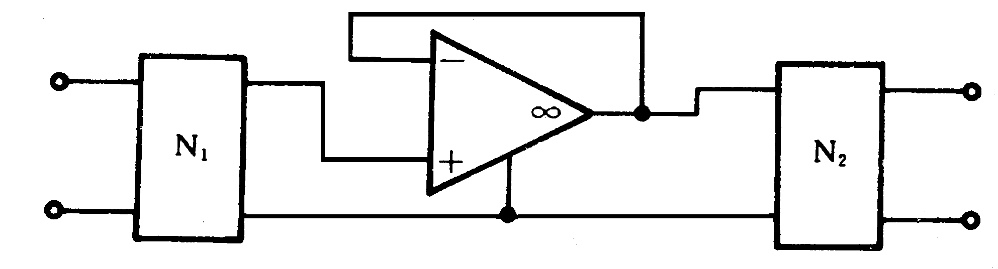
由于该电路的输入电阻R_{i}为无限大(u_{in}=0)和输出电阻R_{o}为零，将它插入两个双口网络之间(图5－14)时，既不会影响网络的转移特性，又能对网络起隔离作用，故又称为缓冲器。

Slide 12
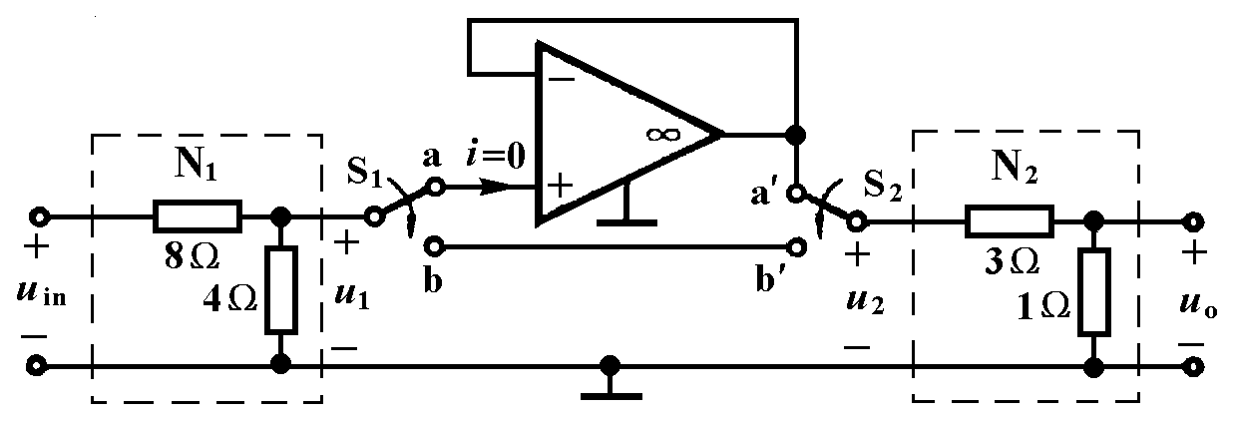
电路如图所示，试计算开关接在a和a′ 位置，及接在b和b′ 位置时的转移电压比u_{o}/u_{in}。

Slide 13
解：网络 N₁和N₂的转移电压比为
开关S₁、S₂接在a、a′ 时，在 N₁和 N₂间插入电压跟随器，不会影响u₁和K₁的值，又由于跟随器的输出电阻为零，N₂的接入不会影响u₂的值，即u₁= u₂。该电路总的转移电压比为

Slide 14
开关 S₁、S₂接在b、b′ 时， N₁和 N₂直接相连，由于N₂输入电阻对N₁的影响，K₁将会变化，总转移电压比为
由此例可见，使用缓冲器可以隔离两个电路的相互影响，从而简化了电路的分析与设计。

Slide 15
R_{f}
R₁
u₋= u₊=0
u_{i1}
i₋
i₋=0
R₂
u_{i2}
_
∞
R₃
u₋
+
u_{i3}
+
+
u₊
u_{o}
_
比例加法器：y =a₁x₁+a₂x₂+a₃x₃ ，符号如下图：
x₁
a₁
a₂
a₃
-y
y
x₂
-1
x₃

Slide 17
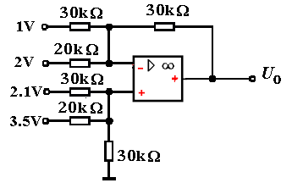
例1
u1
u2

Slide 18
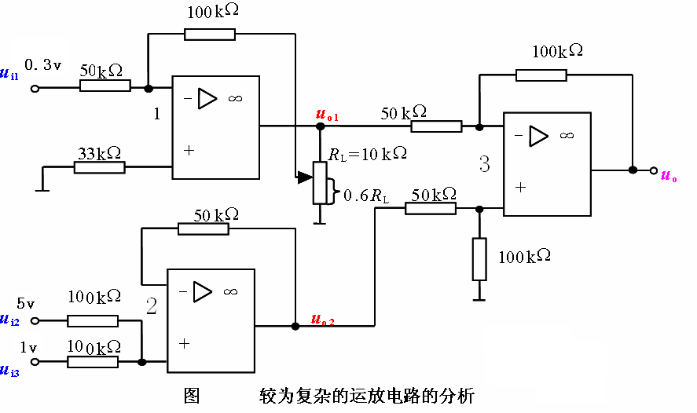

Slide 19
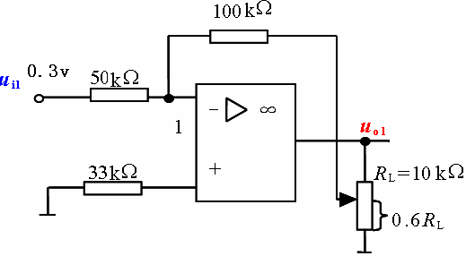
考虑运放1：

Slide 20
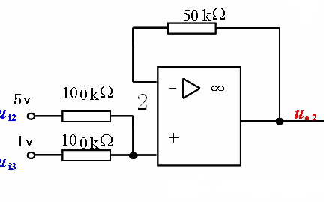
考虑运放2：
因为

Slide 21
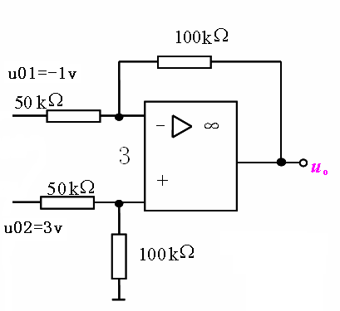
考虑运放3：

Slide 22
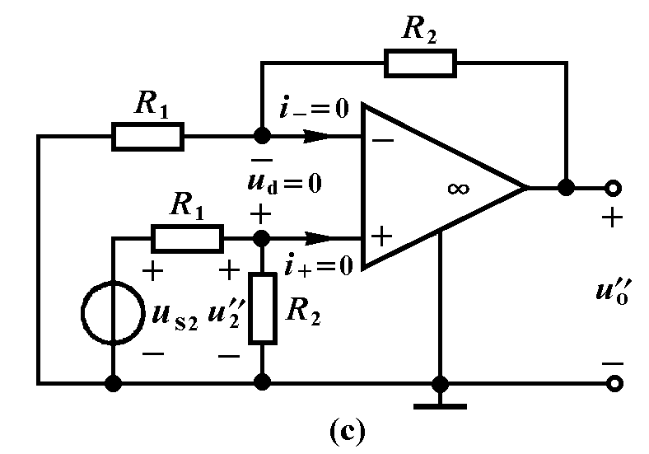
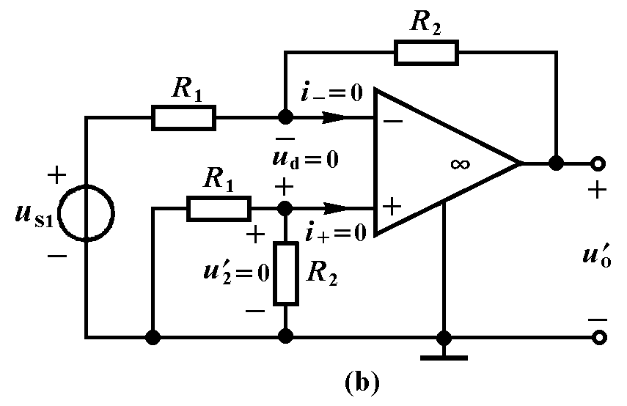
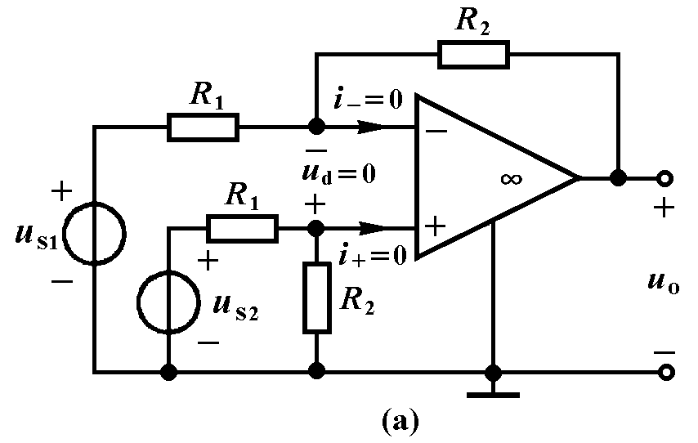
图电路中的运放工作于线性区，试用叠加定理计算输出电压u_{o}。
解：工作于线性区的运放模型是线性电阻元件，可以应用叠加定理。
图(b)是一个反相放大器，求得
图(c)是一个同相放大器电路，求得

Slide 23
运算电路的分析方法
运用“虚短”和“虚断”的概念分析电路中各电量间关系。运放在线性工作时，“虚短”和“虚断” 总是同时存在。虚地只存在于同相输入端接地的电路中。
2) 运用叠加定理解决多个输入端的问题。

Slide 24
T型电阻网络D/A转换器
R
R
R
T型电阻网络
A
B
C
D
U_{REF}
I
I₃
I₂
I₁
I₀
2R
2R
2R
2R
2R
电流求和放大器
基准电源
R_{f}
S₃
S₂
S₁
S₀
△
8
U_{O}
－
模拟开关
I_{o1}
＋
＋
I_{o2}
D₃
D₂
D₁
D₀
并行数字输入
D=0， S 接地；D=1， S 接“虚地”。

Slide 25
梯形电阻网络A、B、C、D任意一点，其右边的电阻网络等效电阻均等于R
对n位D/A有

